Slide 1
Проектирование клиент-серверного приложения клининговой компании
Керюшенкова А. К. ФИб-4301

Slide 2
Тема и цель ВКР
Тема – разработка клиент-серверного приложения клининговой компании.
Цель – разработка клиент-серверного приложения для сервиса клининга.

Slide 3
Задачи ВКР
обзор аналогов сервисов для клининга;
обзор методов и инструментов разработки клиент-серверного приложения;
выбор стека технологий и инструментов;
проектирование базы данных;
проектирование архитектуры;
программная реализация клиент-серверного приложения;
оценка качества реализованного приложения;

Slide 4
Выбранный стек
ASP.NET Core
Angular
База данных PostgreSQL
Язык программирования – C#

Slide 5
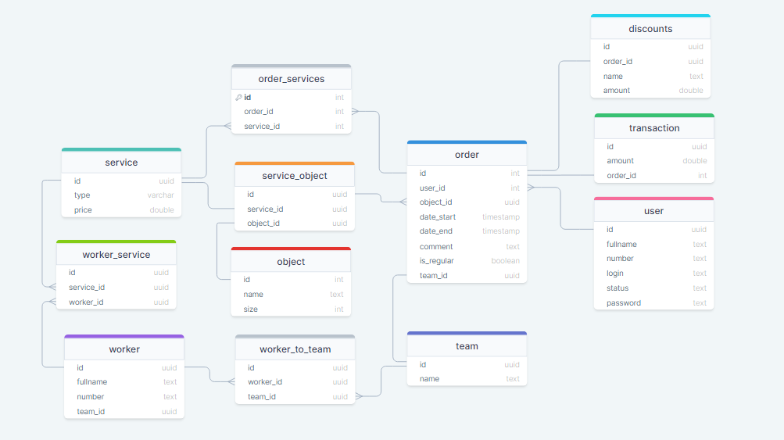
Схема базы данных

Slide 6
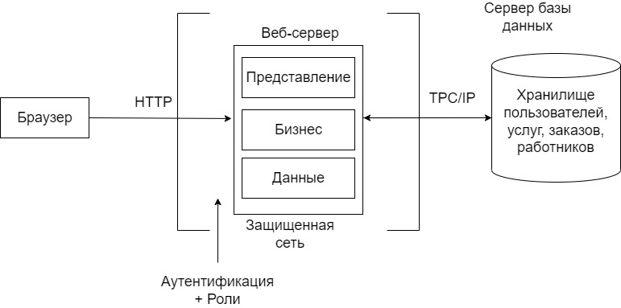
Схема архитектуры приложения

Slide 7


Slide 8
Результат работы
В результате работы было спроектировано клиент-серверное приложение клининговой компании.

